Slide 1






· 开启您的高效备授课之旅 ·
网龙华渔教育

Slide 2


一款专业服务老师的备授课一体化教学软件
直 接 嵌套 在 PPT 软 件上
沿袭PPT界面设计，轻松上手
百万教学资源、多元互动工具
既是课件制作工具，又是课堂教学工具

Slide 3
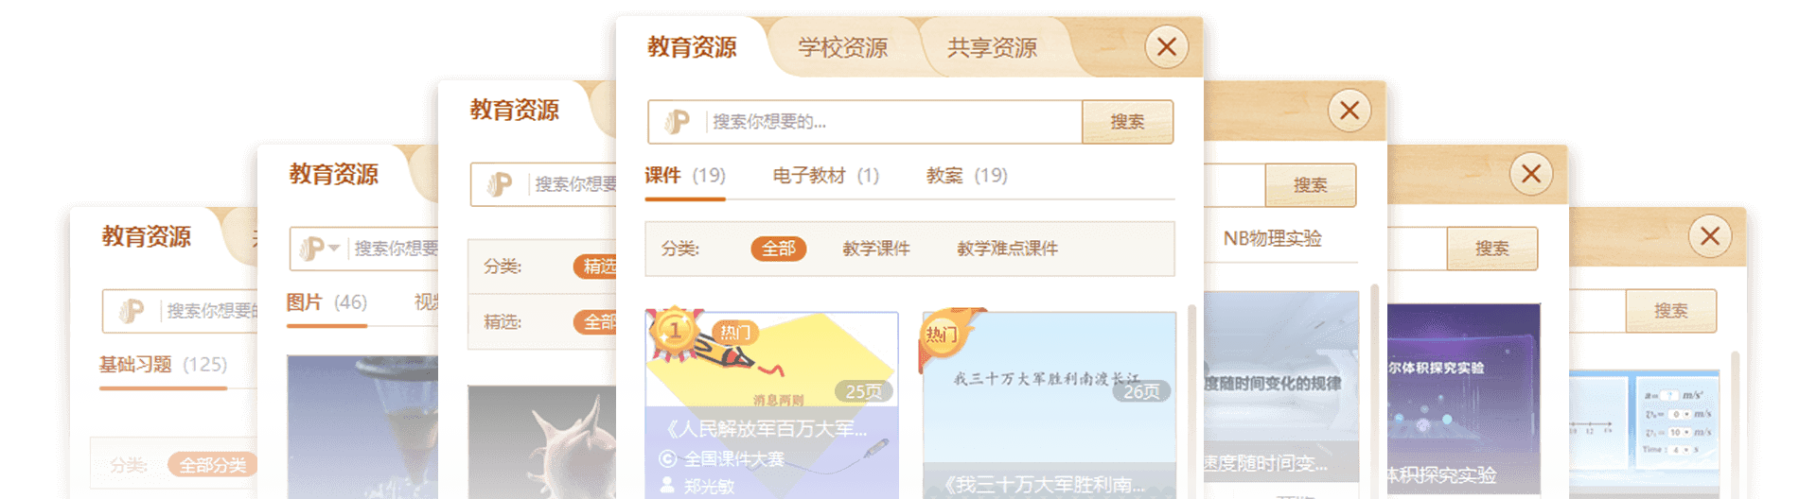
八大类型超百万优质教学资源
备课更轻松，授课更高效
780,000+
8000+
100,000+
优质课件
微课资源
200+
430,000+
3D资源
仿真实验
500+
1000,000+
多媒体素材
实验视频
90
习题资源
学科工具
Notes:
我们为老师提供了包括成品优质课件、3D资源及各类型多媒体资源等八大类型，超百万的优质教学资源供教师/资源制作人员在进行课件资源生产时选择，有效降低各类素材的收集时间。并且这些资源都是由一线名师/多年教育行业从业人员精心打磨而成，资源质量有保障，能够直接应用于日常教学之中。

Slide 4

安装方法

Slide 5

软件形态：101教育PPT分为PC端和移动端，可在电脑、一体机、平板、手机等各种硬件上安装使用。
同时提供微信小程序“101教育PPT”，是移动端APP的简化版，免安装，省空间。
PC端下载地址：https://cs.101.com/v0.1/realUrl?path=/ppt/channel/101PPT_jssqxy.exe&attachment=true
移动端下载：
（扫码下载移动端）
微信小程序：
在微信中搜索“101教育PPT”小程序，打开后，右上角点击“...”，选择“添加到我的小程序”即可。

Slide 6
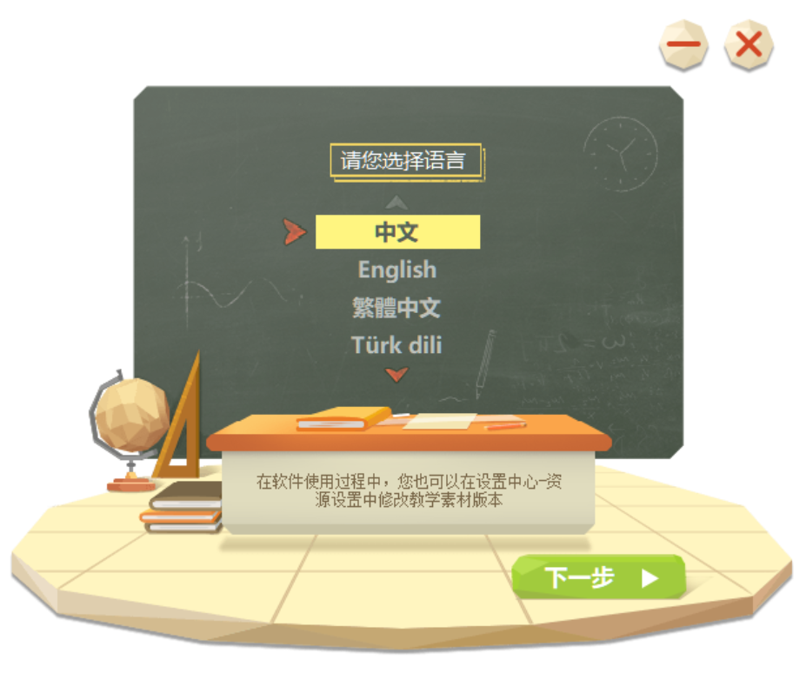
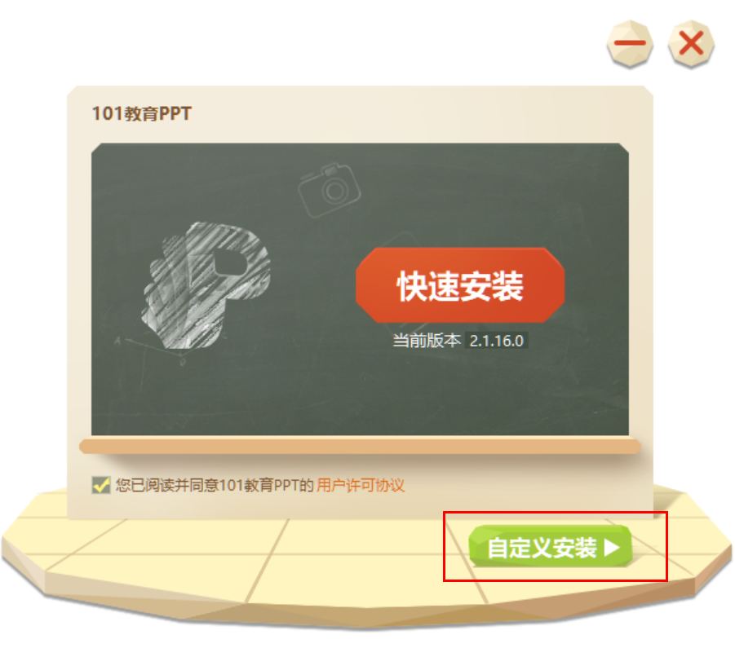
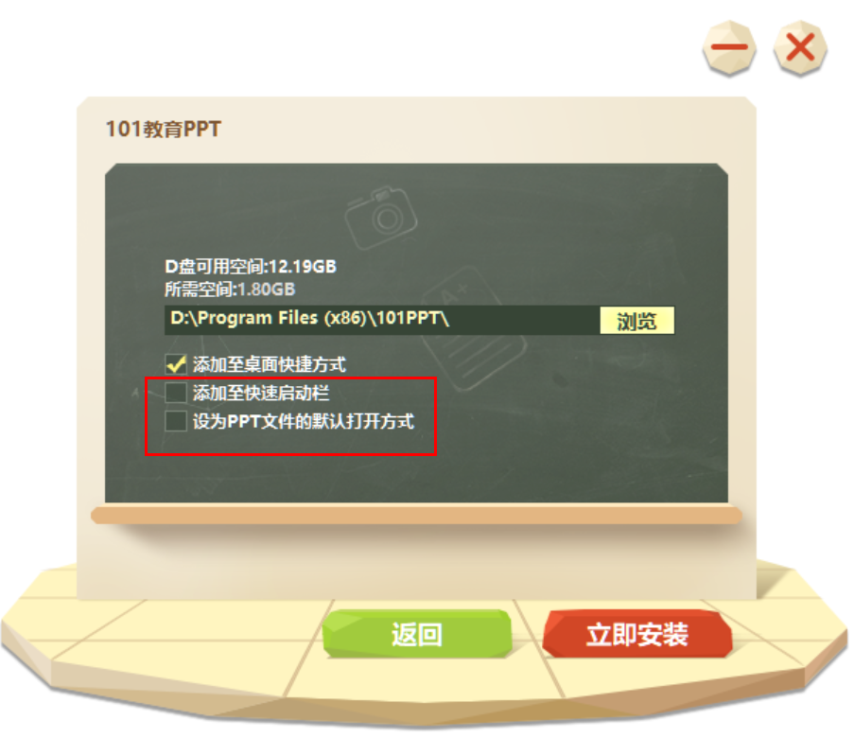
运行环境：PC端——win7及以上操作系统，office2007及以上版本（需要激活） 或者 wps2016 及以上版本；
移动端——安卓系统或IOS系统均可安装。
安装步骤：PC端如下所示；推荐“自定义安装”，根据需要勾选“设为PPT文件的默认打开方式”；移动端默认安装即可。
注：若勾选“设为PPT文件的默认打开方式”，则电脑上的所有PPT文件，都默认用101打开；若不勾选，则PPT文件默认用office或wps打开，需要用101时，再在101软件中打开即可。

Slide 7
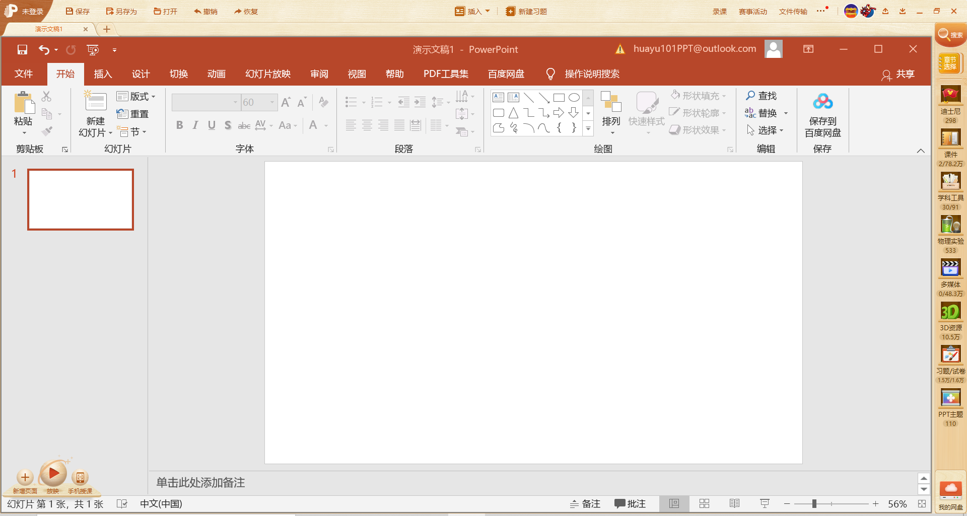
软件主界面介绍
注册/登录
101PPT专用工具栏
office/wps原有工具栏
搜索框、章节选择
101PPT资源库
开始放映PPT
连接手机，移动备授课
101PPT网盘

Slide 8
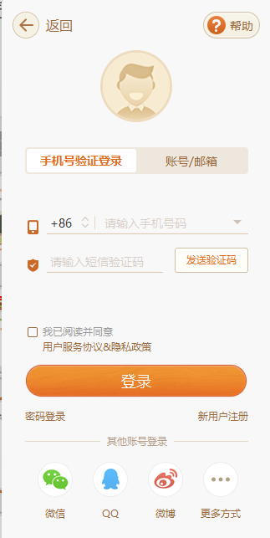
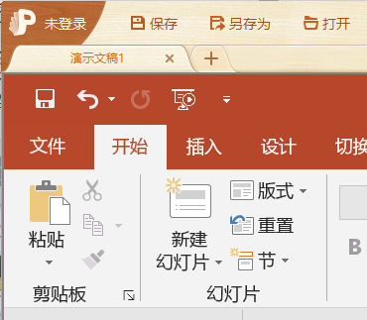
软件注册与登录
1、点击101教育PPT主界面左上角【登录赢大奖】。
2、用户可通过手机号登录，首次使用，点击【新用户注册】，依次填写相关信息；注册成功后，默认使用“手机号+短信验证码”，也可以使用“手机号+密码”模式登录，点击左下角【密码登录】即可切换，如图所示；
3、更简单的方法，直接使用【其他账号】登录，可用微信、QQ、微博等；
4、登录时勾选“我已阅读并同意用户服务协议&隐私政策”。
登录时均需勾选“同意”
其他账号登录
这里可切换手机号验证模式

Slide 9
备课更轻松

Slide 10








简单三步，快速创建您的精品课件
STEP 1
STEP 2
STEP 3
选
创
存
选
创
存
选择您所教授的章节
保存课件，云端存储
多端互通，永不丢失
从精准匹配章节内的课件库中
选取优质课件、插入其他特色资源

Slide 11
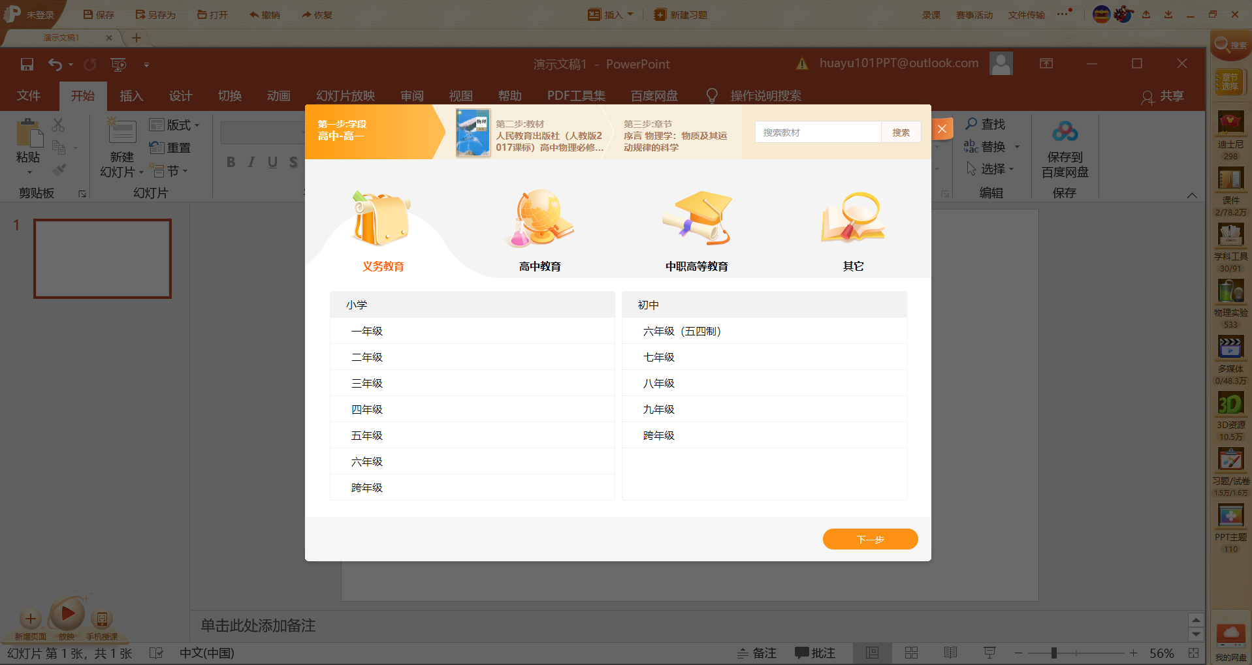
选
章节选择-选择您所教授的章节
选
通过“章节选择”，确定学段、年级，学科，教材，章节，资源库可快速匹配资源。
如图所示：
依次选择年级、学科、版本、上下册、章节
可选择“上一步”或“下一步”

Slide 12
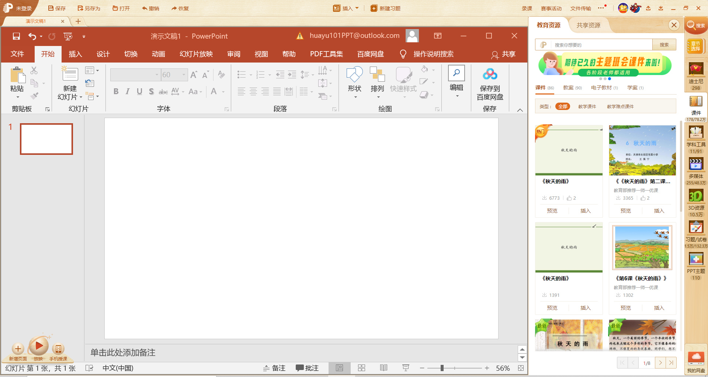
创
课件创作-从资源库中选择资源，开始创作吧！
创
资源库中的课件、学科工具、多媒体、3D资源、习题、PPT模板/主题等，点击“插入”，即可插入当前PPT中，一步到位，方便快捷！下图为插入成品课件：
“预览”课件，可以先看效果，再单张插入
“插入”课件，可以直接整套插入

Slide 13
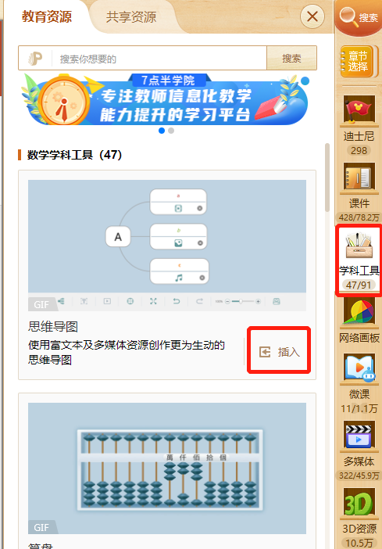
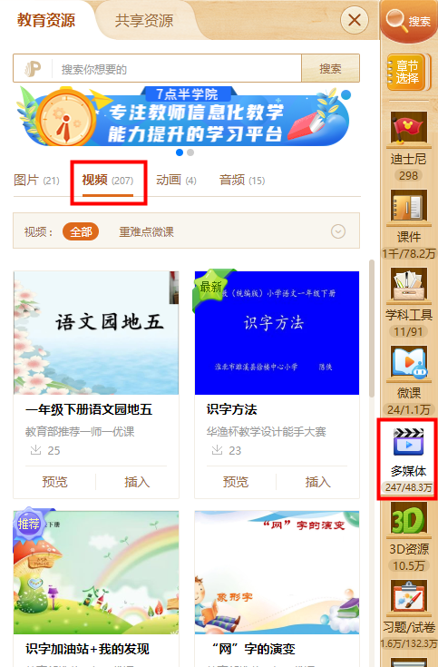
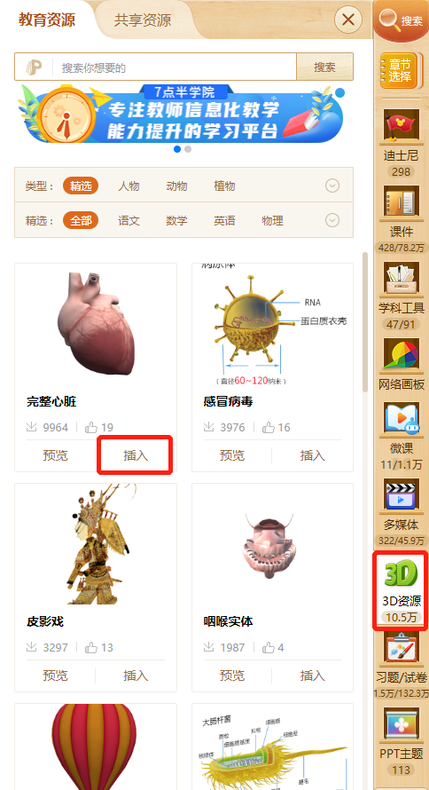
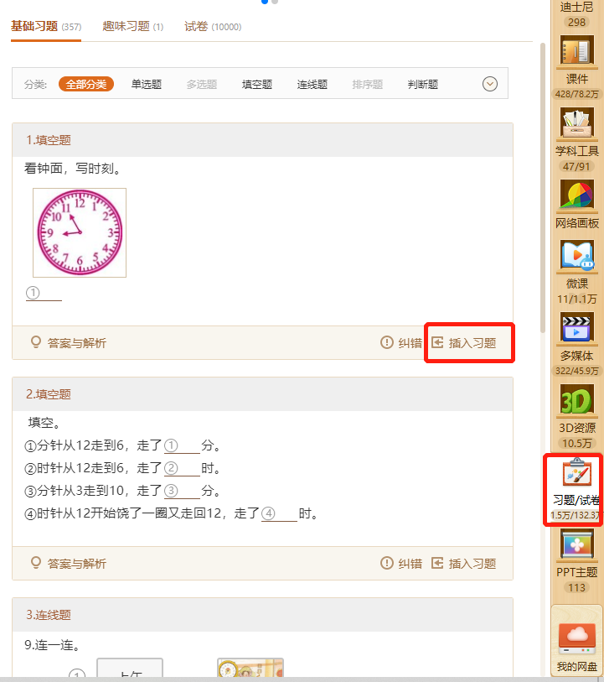
创
添加更多教学资源
创
根据教学需求添加学科工具、多媒体素材（图片、视频、动画、音频）、3D资源、习题试卷、迪士尼主题工具等
1
学科工具
2
多媒体素材
3
3D资源
4
习题、试卷

Slide 14

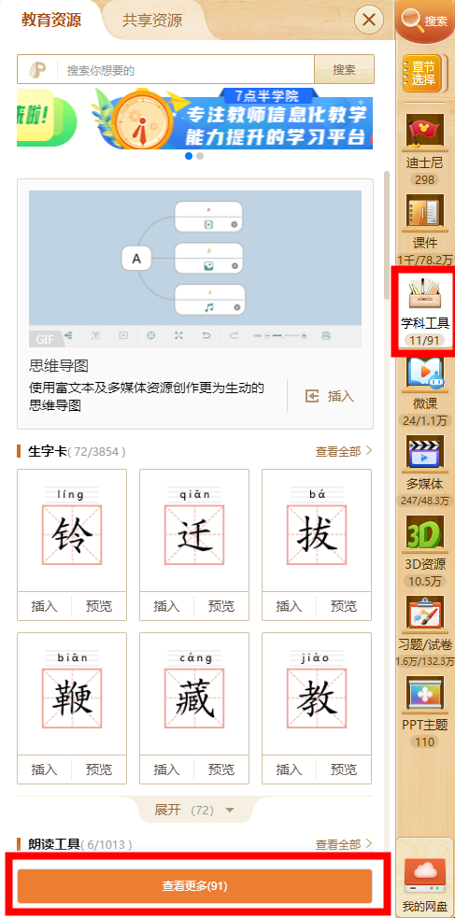
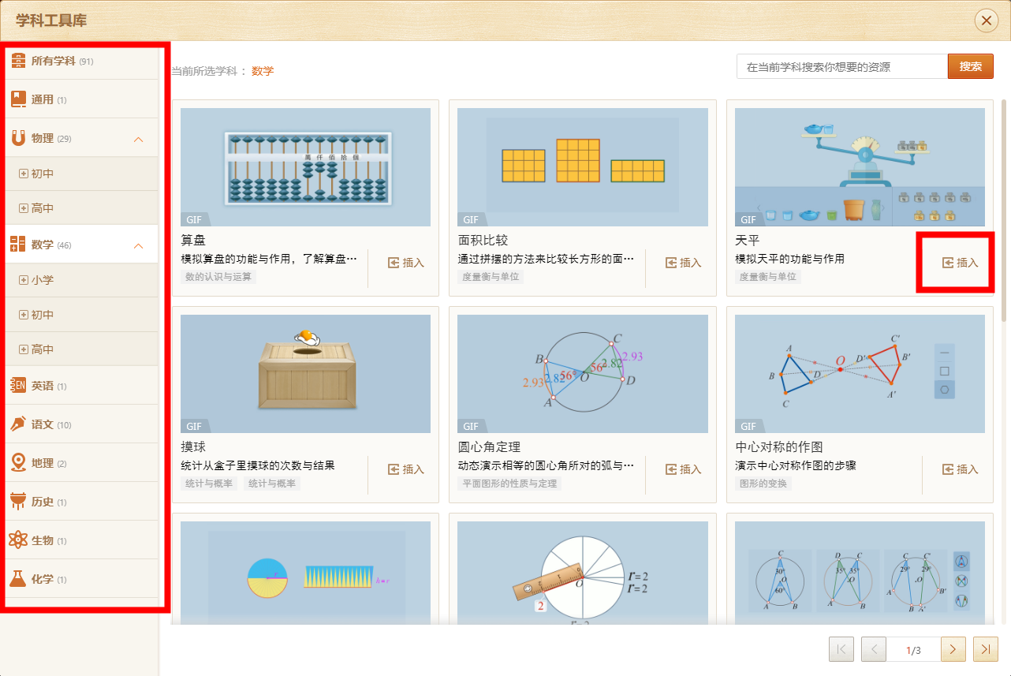




创
创
学科工具生动演绎不同学科重难知识点
1
点击“学科工具”可查看本学科的工具，再点击下方的“查看更多”，可查看所有学科工具。
②点击【插入】即可将工具插入到PPT当前页面。播放PPT，即可动态演示。

Slide 15
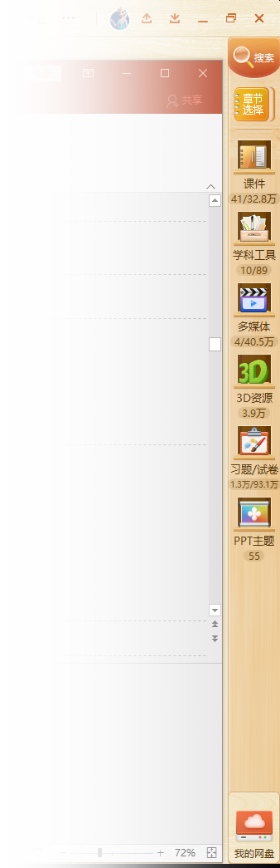

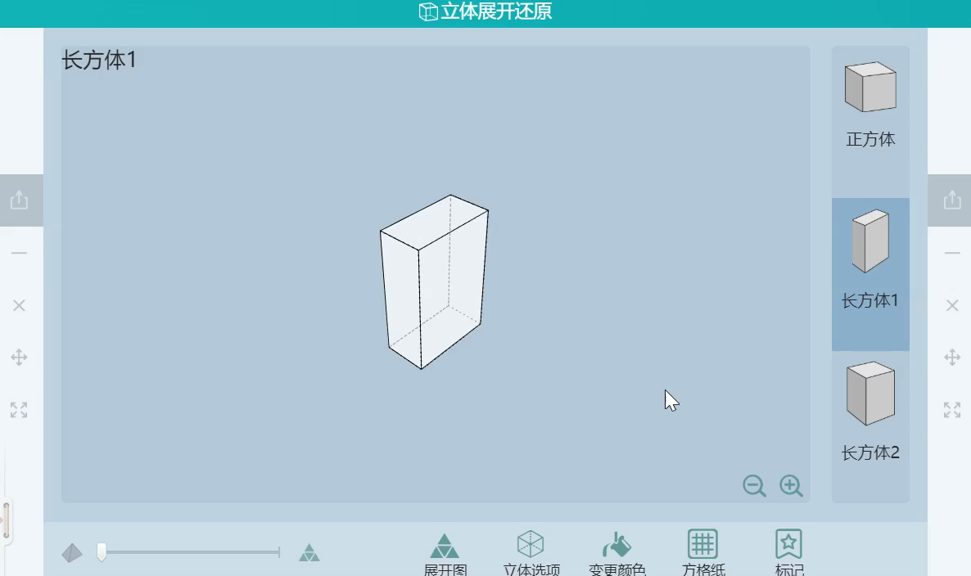
90多个学科工具
生动演绎重难知识点
提高课堂效率和趣味性
（课件播放状态下，可动态演示）
学科工具：立体展开还原（点击上图播放视频）
Notes:
本页“立体展开还原”视频可播放

Slide 16
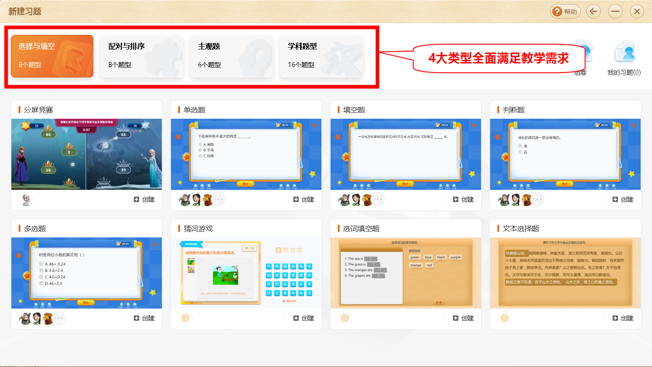
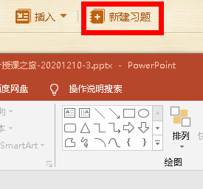
创
创
趣味习题让课堂鲜活起来
软件提供丰富的习题模板，帮助老师轻松创建有趣的互动习题，如连连看、分屏竞赛、猜词游戏等。
部分习题支持迪士尼主题皮肤~
2
选择模板，点击【创建】，完成后点击【插入】
1
点击【新建习题】

Slide 17
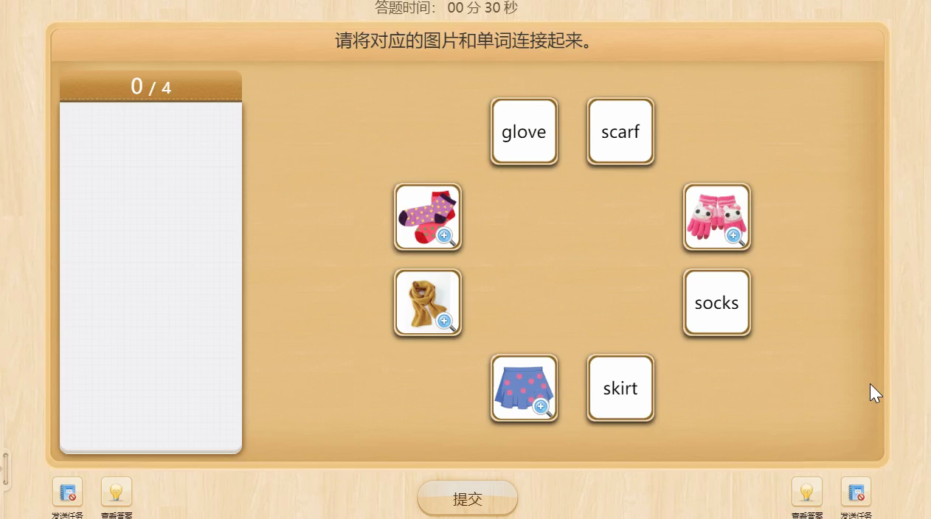

随堂习题检测，效果立等可见
Notes:
我们来展示几个趣味习题吧。比如连连看（背景视频：连连看）；游戏化的做题方式，是不是让同学们更乐意参与呢？比如连连看，可以与英文学科结合，让同学们在玩的过程上，达到检测的目的，充分调动学生的积极性。

Slide 18
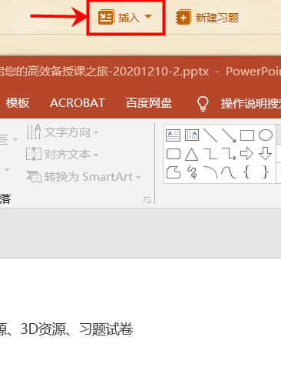
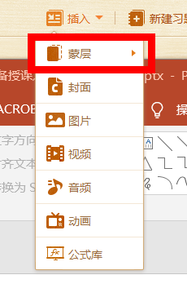
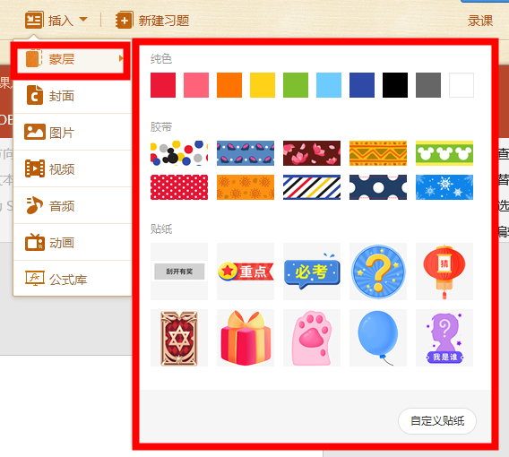
创
创
插入更多工具与本地资源
如蒙层、封面、本地的多媒体文件、各学科常用公式（已经有1566个公式了！）
举例：①点击【插入】，点击【蒙层】

Slide 19
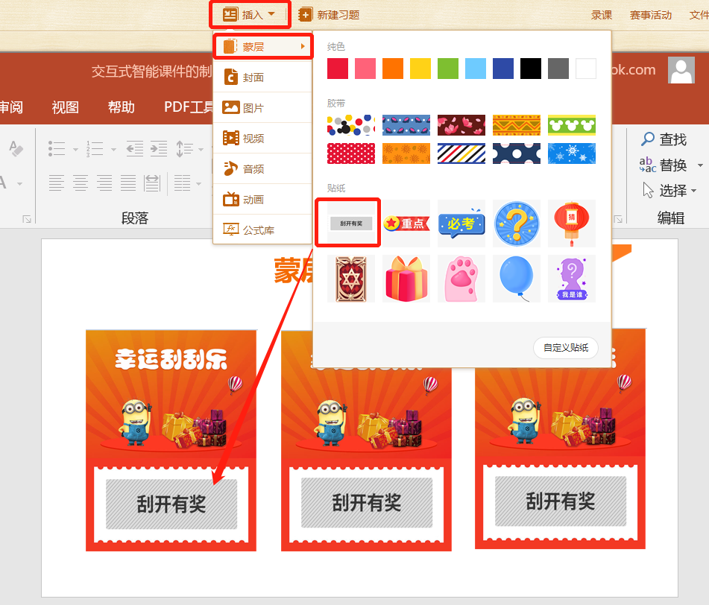

创
创
插入更多工具与本地资源
如蒙层、封面、本地的多媒体文件、各学科常用公式（已经有1566个公式了！）
2
选择喜欢的蒙层图案，覆盖住要遮盖的内容
给PPT中的元素添加“蒙层”，播放状态下，选用“橡皮”工具擦除蒙层，让教学内容分批呈现

Slide 20
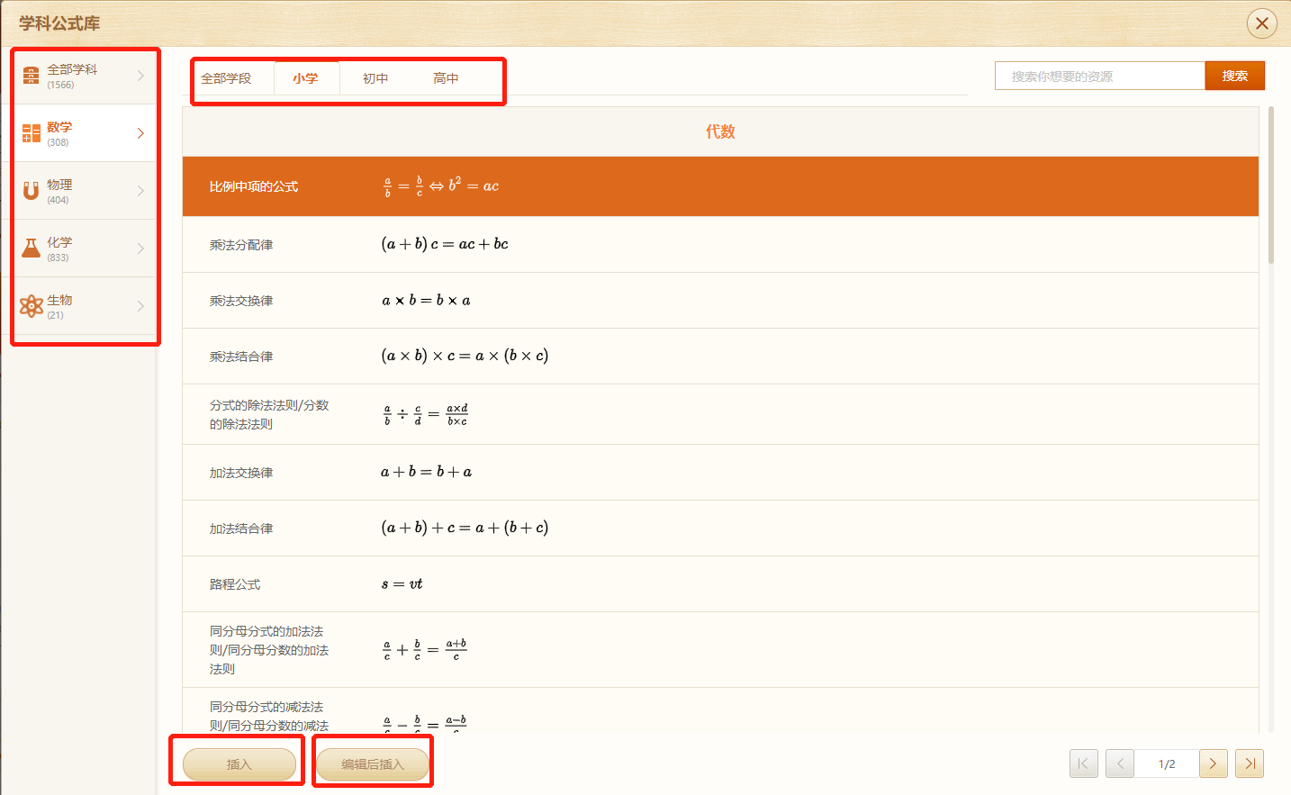
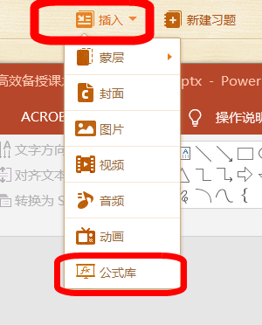
创
创
插入更多工具与本地资源
如蒙层、封面、本地的多媒体文件、各学科常用公式（已经有1566个公式了！）
举例：插入公式
公式可直接插入，也可以编辑后插入。

Slide 21
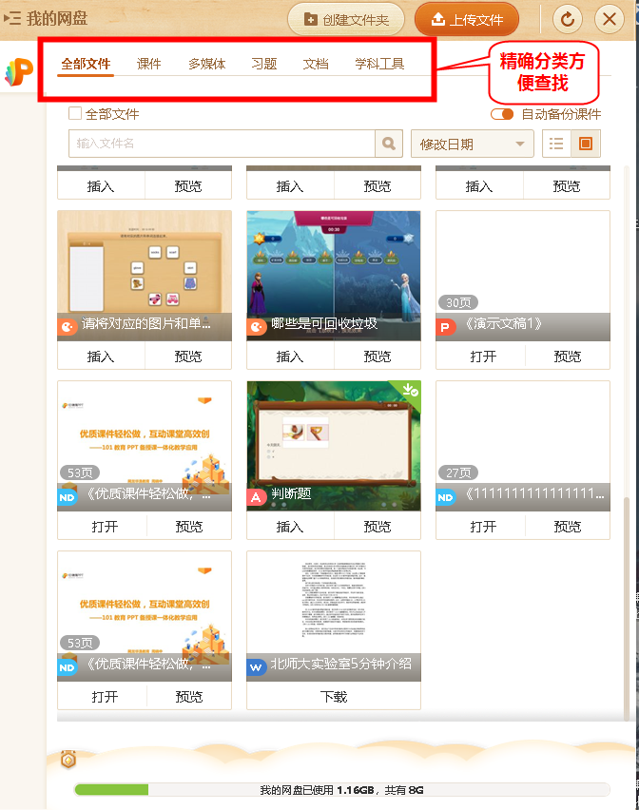
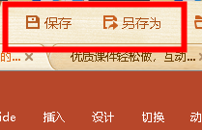
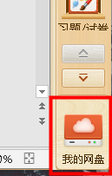
存
存
本地存储与网盘存储，方便灵活
两种保存格式：pptx，ndpx；网盘一个账号，多端互通。
1、pptx：能保存常规的图文、音视频；别的电脑也能打开；
2、ndpx：能保存专有的学科工具、虚拟实验、习题模板，需要用101教育PPT打开；
3、默认保存后自动上传“我的网盘”。
1
本地存储
2
网盘存储

Slide 22
授课更高效

Slide 23
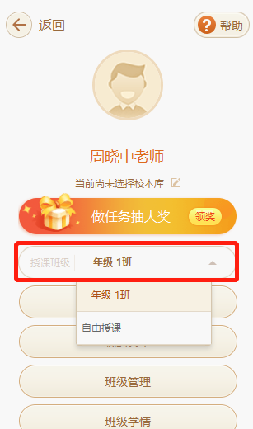
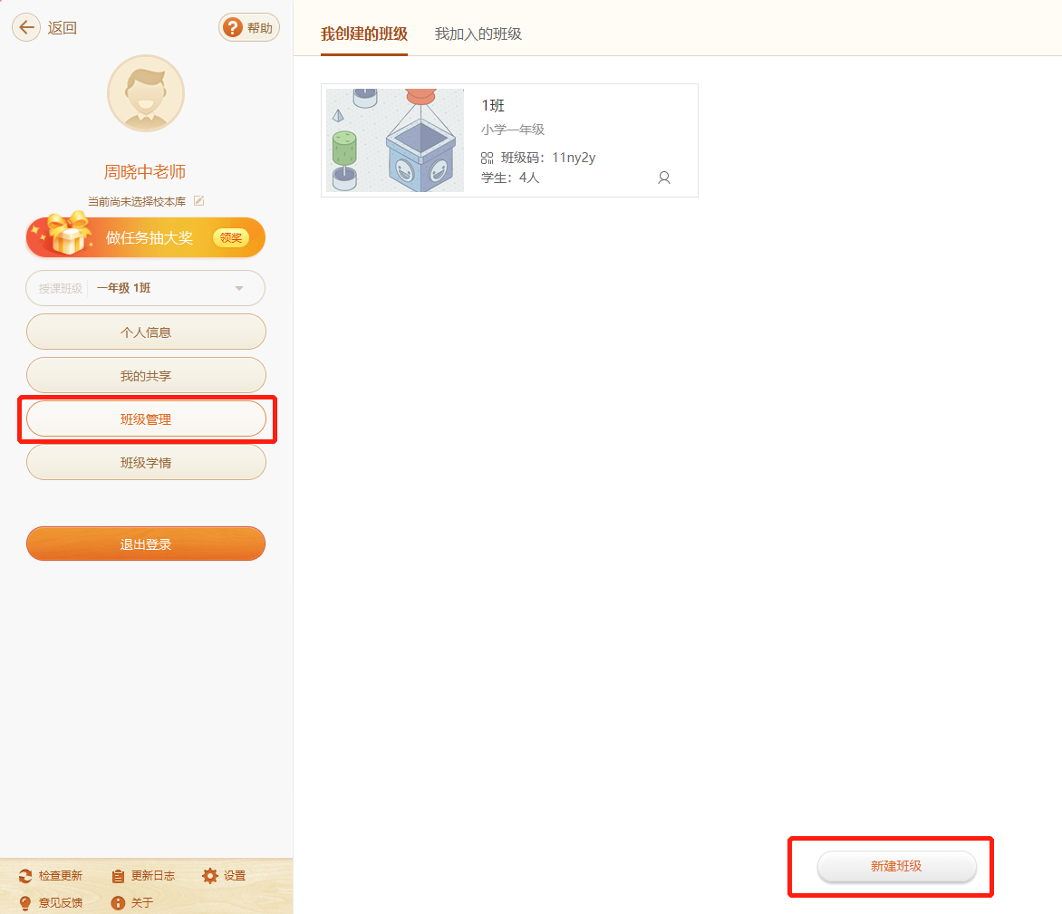
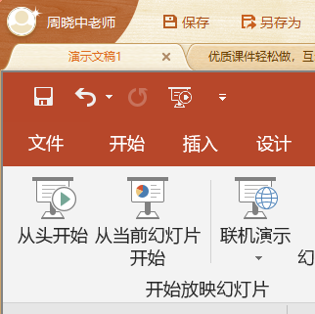
管理授课班级
②若为初次使用，点击【班级管理】，可新建班级
①点击左上角用户名
②选择授课班级

Slide 24
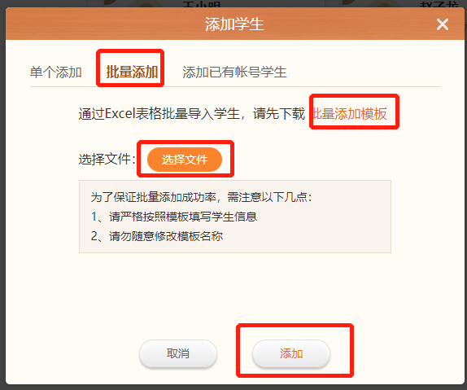
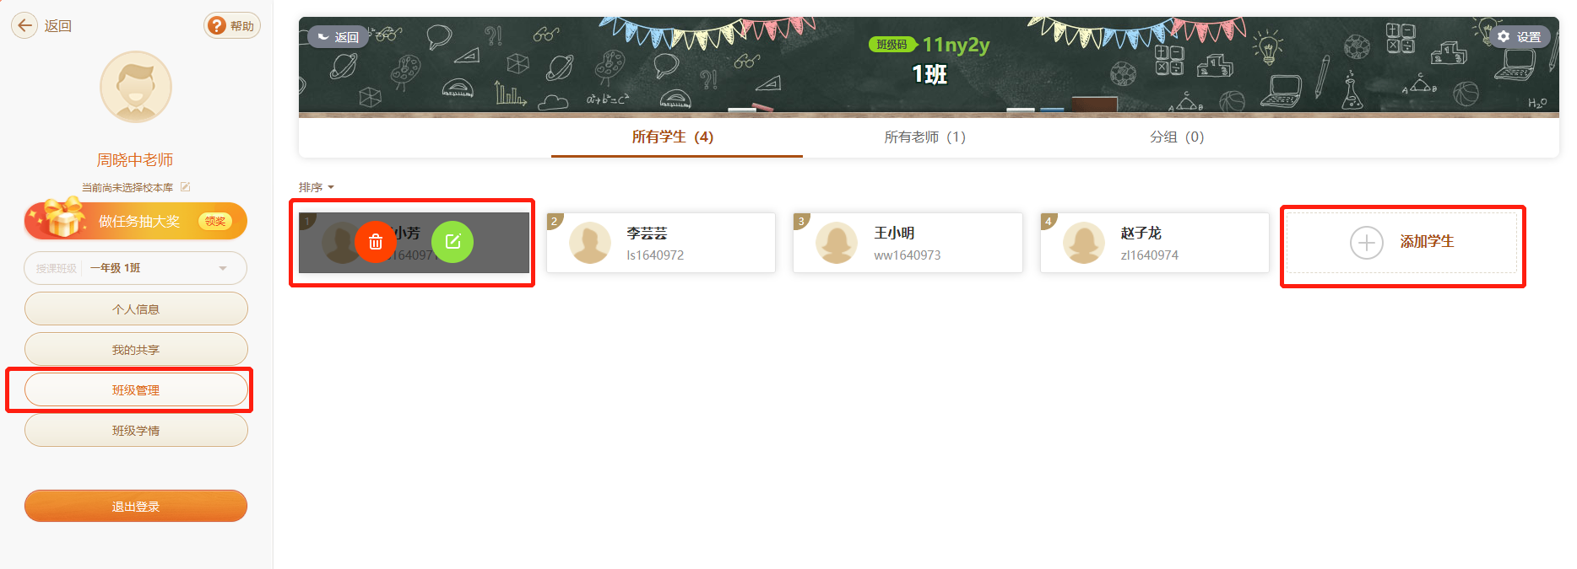
管理班级信息
④点击【添加学生】，弹出窗口可选添加方式，推荐“批量添加”。
③点击进入某个班级，可查看和编辑学生信息

Slide 25
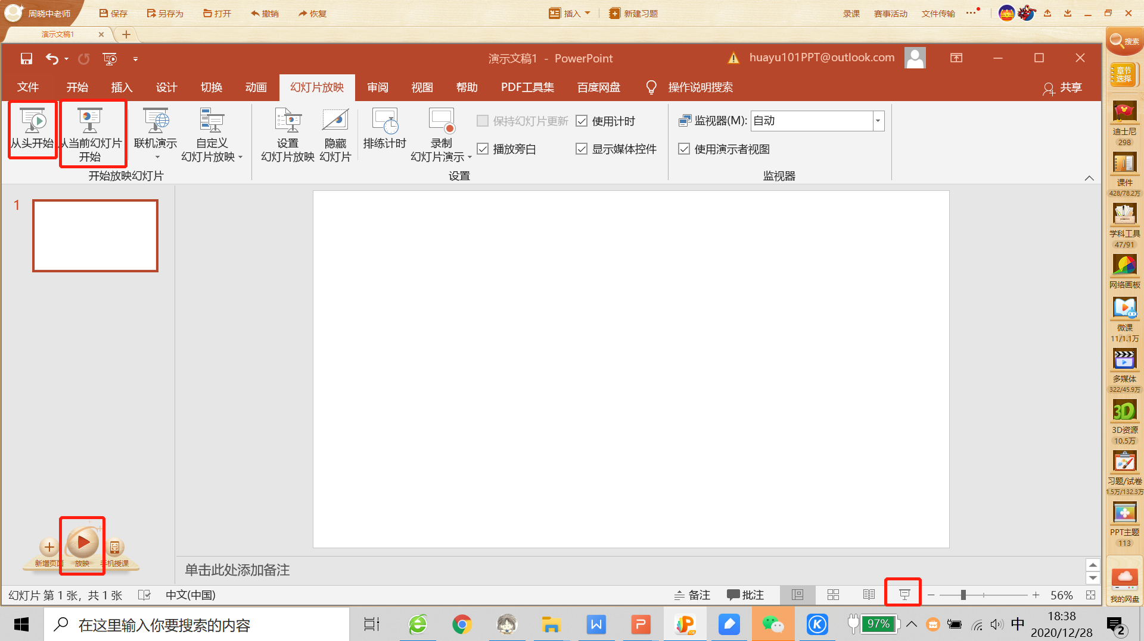

一键切换授课模式
点击左下角的【放映】按钮，即切换到授课模式；或使用PPT原有的放映功能，也可进入授课模式。
打开授课的课件后，点击软件左下角按钮不放开并移动鼠标，可以将按钮拖动到合适的位置。点击播放按钮，即可开始播放课件。

Slide 26


授课界面
可控制课件翻页；点击中间行，可打开该课件的所有略缩图，点击可直接进行跳转。
点击悬浮球可展开工具栏，内容依次为【学科工具】、【互动工具】、【箭头】、【画笔】、【橡皮擦】、【返回桌面】、【结束放映】。当用户唤出工具栏后，若5s内没有操作则自动淡化显示。悬浮球可移动到界面任何位置。
点击可展开课件列表，可快速切换播放页

Slide 27

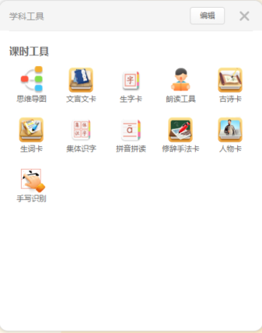

授课状态下，课件中的学科工具、互动习题等皆可动态演示。也可以即时调用学科工具~
授课工具—学科工具
授课全屏放映模式下，此处只显示当前学科的工具；如“章节选择”时选择数学，则放映时此处展示数学学科工具，如是语文，则展示语文学科工具。

Slide 28
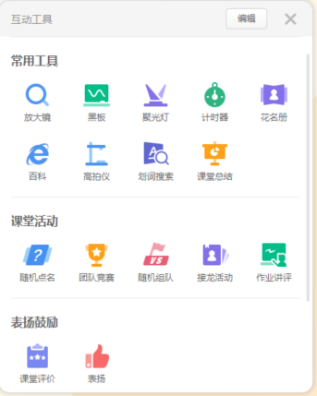
多元化的互动工具——聚焦学生注意力
授课工具—互动工具
互动工具分为常用工具、课堂活动、表扬鼓励、师生互动四种类型。可帮助老师轻松组织课堂活动，聚焦学生注意力，活跃课堂气氛。

Slide 29

Notes:
（背景视频：点赞、表扬）“棒棒棒，你真棒！”这个现在用在小学课堂当中，已经是没有什么新意的了。在这，101给大家带来的一个好处，出现各种各样不同的对学生的表扬方式。大家看到，画面是动态的，设计也很符合青少年的审美。一下子就抓住了同学们的注意力。除了迪士尼米老鼠，我们还有冰雪奇缘等主题呢。
（此处在条件允许的情况下建议现场调用工具演示）

Slide 30



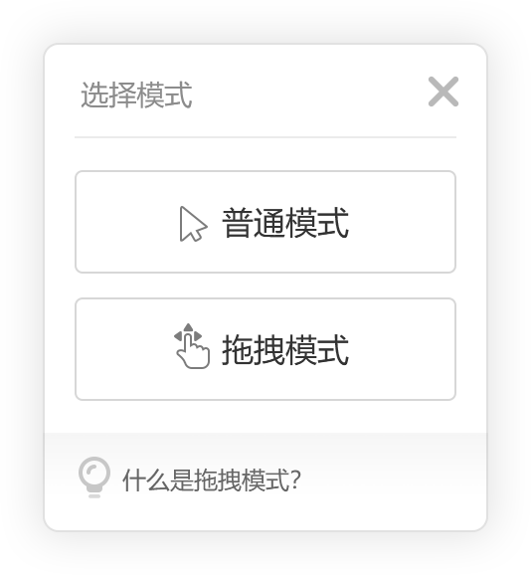


拖拽模式- 授课界面更加“随心所欲”
点击“选择”箭头按钮，可切换“普通模式”和“拖曳模式”；
“拖曳模式”支持放映态下对PPT中的图片、图形、文本框自由地拖拽、旋转、放大。
拖拽
缩放
旋转
*该功能目前仅支持office PPT环境下使用

Slide 31

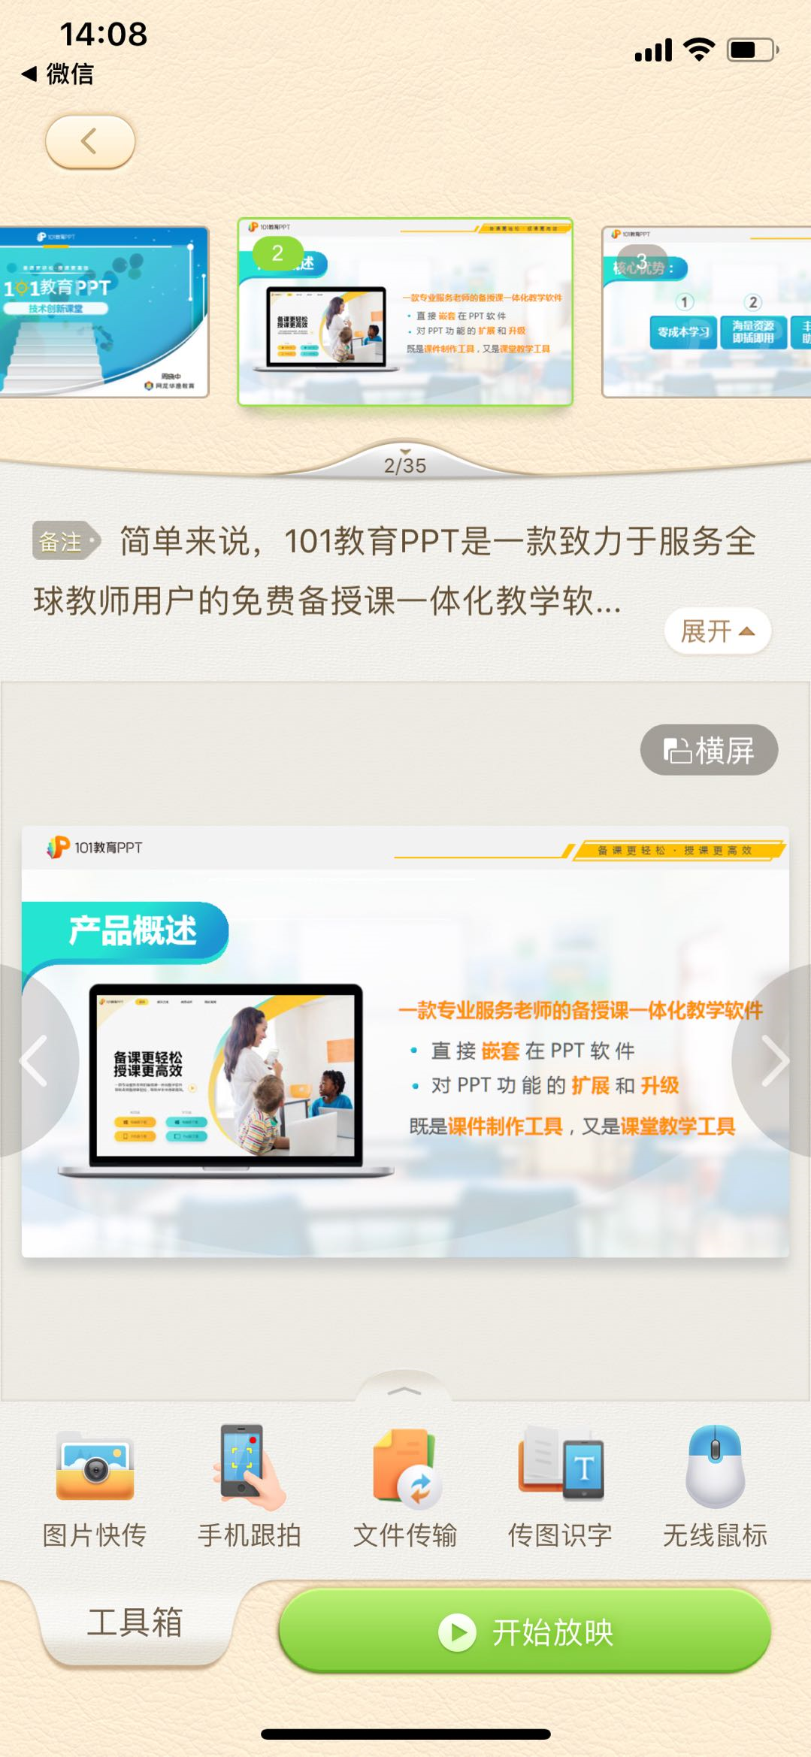

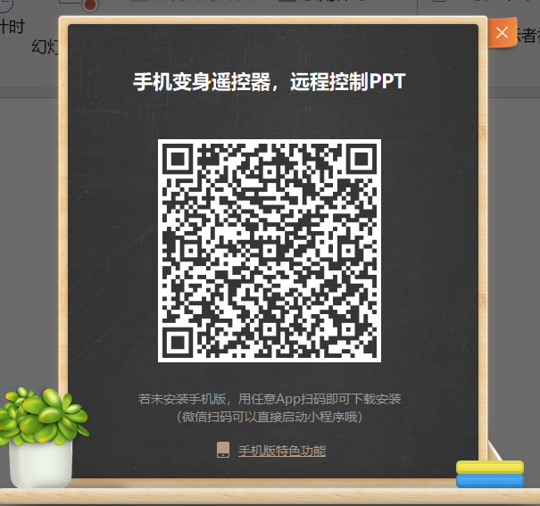
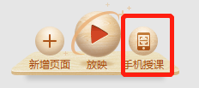










101教育PPT手机端——移动授课，自由自在
大小屏同画面，灵活跳页、多元授课工具、有网即可互连，这么好用，快来试试吧！
备课状态下点击左下角“手机授课”
授课状态下点击工具栏“手机授课”
弹出二维码，扫描即可连接。
无线鼠标
手机跟拍
视频快传
激光笔
画笔
随机点名
放大镜
投屏演示
聚光灯
黑板

Slide 32
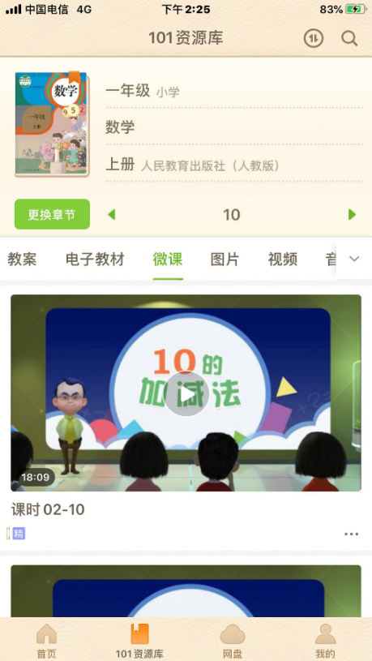
101教育PPT手机端——移动备课，方便灵活
课件
101课件库-随时随地移动备课
教案
把课件库搬进手机，随时随地查看、下载、分享课件等教学资源，充分利用每一刻空闲时间。
微课
学科工具
……
多媒体资源

Slide 33

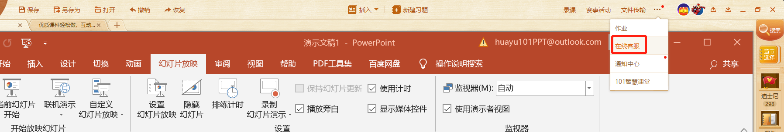
如果您需要帮助：
1、101教育PPT在线客服（实时答疑）
2、101教育PPT帮助中心（详细的图文教程）
3、101教育PPT微信公众号（应用案例、技巧、经验分享等）
4、客服热线：0591-87085717

Slide 34



更好的101教育PPT
更优秀的您

